Slide 1
AD과제
-
10조
20181654 이동헌
20181658 이성진

Slide 2
INDEX
01 필수미션 – 라인트레이싱의 신호등
빨간색 일 때 정지 후 라인트레이싱
02 자율미션 – 2개
벽 만났을 경우 경적을 울리며 회피한 뒤 라인트레이싱
길이 2개인데 한 곳은 끊긴 길일 경우 후진한 후 라인트레이싱
03 센서의 개수 – 4개
( Buzzer, 초음파, 5방향추적센서, RGB센서)

Slide 3
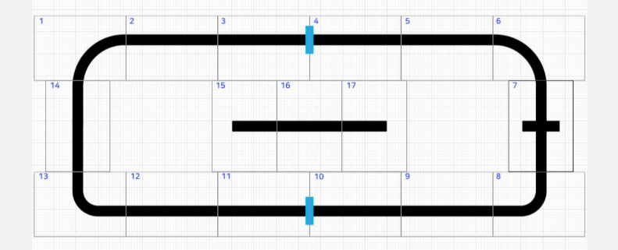
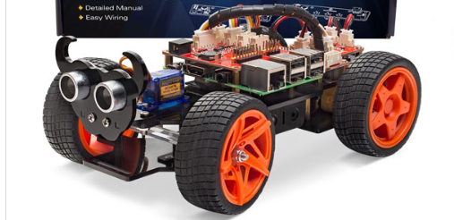
01
자율미션
빵빵-
길이 없다는 표지판

Slide 4
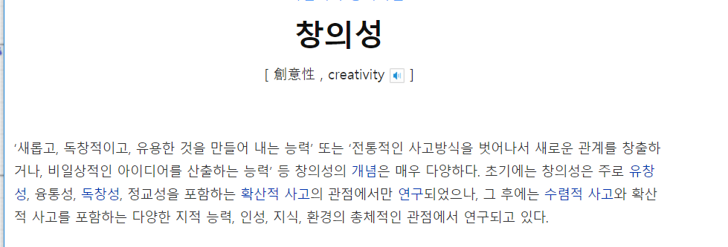
02
창의성
.
1. 새롭고, 독창적이고, 유용한 것
2. 전통적인 사고방식을 벗어나서 새로운 관계를 창출

Slide 5
02
자율미션이 창의적인이유
1. 벽을 만났을 경우 빵빵 울리며 회피한 뒤 라인트레이싱
-> 장애물을 피함과 동시에 버저를 이용해 빵빵 소리를낸다.
(기존의 전통적인 방식 + ‘buzzer’ 라는 새로움 추가)
2. 길이 2개인데 한 곳은 끊긴 길일 경우 후진한 후 라인트레이싱
-> 여태했던 모든 과제들은 라인이 모두 1개, 라인이
끊긴적이 없었음 (전통방식)
-> 라인을 2개 만들고 그 중 한 라인이 끊긴 경우(독창성)
-> 일상속에서도 길이 공사중일 경우(길이 끊겻을 경우)가 발생할 가능성

